Slide 1
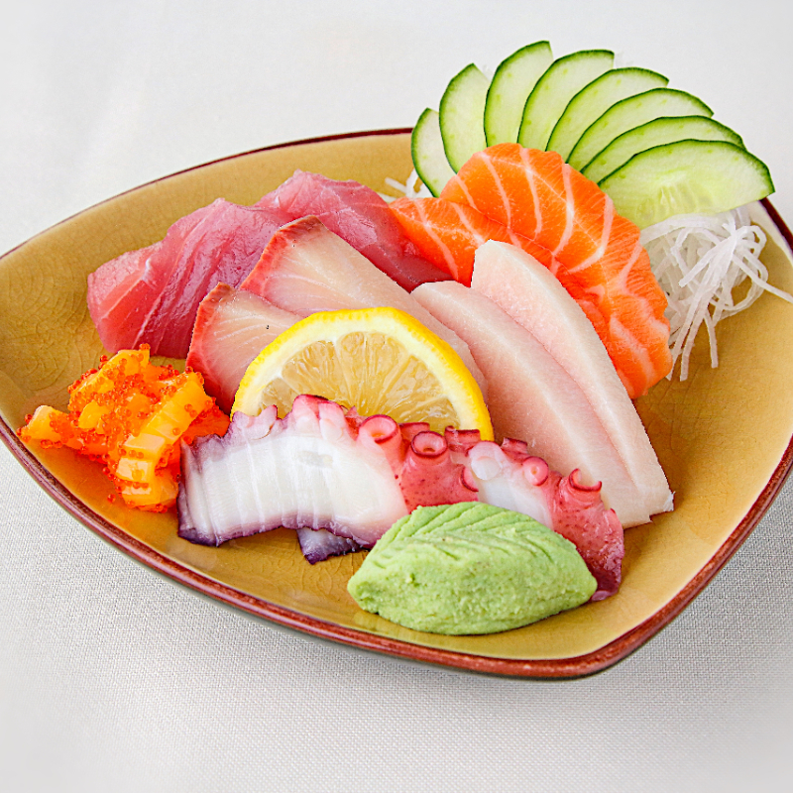
CHEF’S CHOICE

